Slide 1
Implikatur
(in Anlehnung an Meibauer 2008, Finkbeiner 2015
und Cummins 2019)

Slide 2
Überblick
Gricesche Maximen
Implikatur
Konversationelle vs. konventionelle Implikaturen
Implikaturytpen
Fazit

Slide 3
Beispiele
Wo ist mein Stück vom Kuchen?
Heinz war vorhin am Kühlschrank.

Slide 4
Beispiele
Wie gefällt Ihnen meine Vorlesung?
Das HHU-Logo auf den Folien ist ganz hübsch.

Slide 5
Beispiele
Er hat einige von den Keksen gegessen.
Er hat sogar alle gegessen!

Slide 6
Konversationsmaximen und Implikaturen
Zwei Ebenen einer sprachlichen Äußerung (Grice)
what is said
what is implicated
Ich hatte Hunger!
‚Ich habe dein Essen aufgegessen.‘

Slide 7
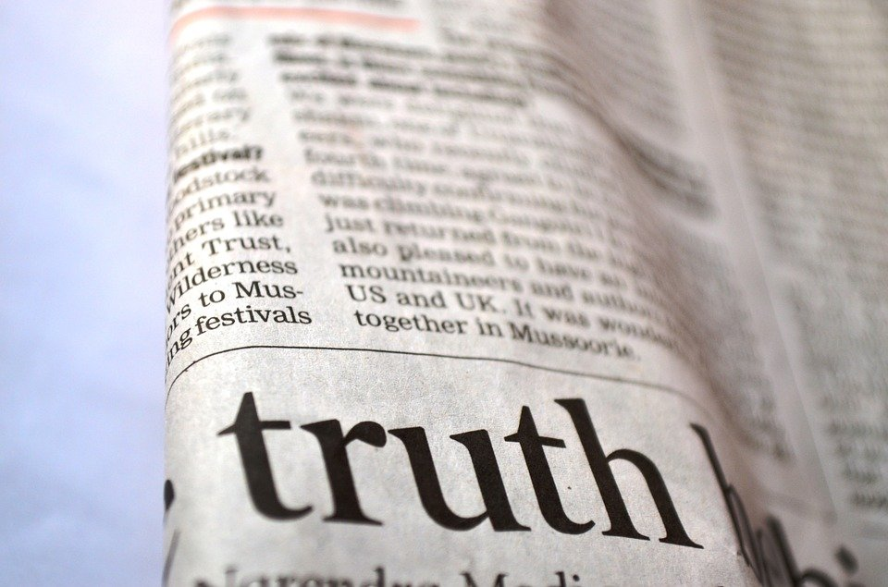
Konversationsmaximen und Implikaturen
What is said vs. what is implicated
What is said umfasst in etwa den Teil der Äußerungsbedeutung, der Wahrheitsbedingungen unterliegt.
What is implicated umfasst den Teil, der nicht wahrheitsfunktional gefasst werden kann.
somit auch ein Modell für die Unterscheidung von Semantik & Pragmatik!

Slide 8
Koooprationsprinzip&Konversationsmaximen
Ausgangsfrage
Wie können wir in systematischer Weise beschreiben, wie konversationelle Implikaturen zustandekommen?
Grice: Grundlagen der rationalen Kommunikation sind das Kooperationsprinzip und die sich daraus ergebenden Konversationsmaximen. (Meibauer 2001: 24)

Slide 9
Kooperationsprinzip (KP)
Merkmale von Gesprächen
gemeinsames, unmittelbares Ziel (oder mehrere) oder wechselseitig akzeptierte Richtung
zusammenhängende Beiträge, die sich wechselseitig auf einander beziehen
(stillschweigendes) Einvernehmen, die Interaktion in angemessenem Stil fortzusetzen, bis beide Seiten damit einverstanden sind, sie zu beenden
kooperative Interaktion

Slide 10
Kooperationsprinzip (KP)
Kooperationsprinzip
Quantität
Qualität
Relation
Modalität
Kategorien
Konversationsmaximen

Slide 11
Kooperationsprinzip (KP)
Die vier Kooperationskategorien
… gehen auf Kants Urteilstafel zurück.
… sind Erwartungen, die sich Gesprächsteilnehmende gegenseitig unterstellen.
…bilden die Grundlage, um Äußerungen des Gegenübers pragmatisch zu interpretieren.
Quantität
Qualität
Relation
Modalität

Slide 12
Gricesche Maximen
KOOPERATIONSPRINZIP
Quantität
mache deinen Beitrag so informativ wie nötig für die gegebenen Gesprächszwecke
mache deinen Beitrag nicht informativer als nötig
Qualität: versuche, deinen Beitrag so zu gestalten, dass er wahr ist
sage nichts, was du für falsch hältst
sage nichts, wofür dir angemessene Gründe fehlen
Notes:
QUALITY: Try to make your contribution one that is true.
1. Do not say what you believe to be false.
2. Do not say that for which you lack evidence.
QUANTITY:
1. Make your contribution as informative as is required
(for the current purposes of the exchange).
2. Do not make your contribution more informative than is required.
RELATION: Be relevant.
MANNER: Be perspicuous.
1. Avoid obscurity of expression.
2. Avoid ambiguity.
3. Be brief. (Avoid unnecessary prolixity.)
4. Be orderly.

Slide 13
Gricesche Maximen
KOOPERATIONSPRINZIP
Relevanz (Relation): sei relevant
Modalität: sei klar
vermeide Opakheit des Ausdrucks
vermeide Mehrdeutigkeit
sei kurz (vermeide unnötige Weitschweifigkeit)
Berichte Geschehnisse der Reihe nach!
(modifiziert nach http://ddi.cs.uni-potsdam.de/Forschung/SIMBA/export/mod-intro/prag-hh2.htm)
Notes:
QUALITY: Try to make your contribution one that is true.
1. Do not say what you believe to be false.
2. Do not say that for which you lack evidence.
QUANTITY:
1. Make your contribution as informative as is required
(for the current purposes of the exchange).
2. Do not make your contribution more informative than is required.
RELATION: Be relevant.
MANNER: Be perspicuous.
1. Avoid obscurity of expression.
2. Avoid ambiguity.
3. Be brief. (Avoid unnecessary prolixity.)
4. Be orderly.

Slide 14
Gricesche Maximen
Von Maximen zur Implikatur
Mit Hilfe des Kooperationsprinzips und der Griceschen Maximen lässt sich der Schlussprozess erklären, mit dem Implikaturen erschlossen werden
Konsultation des
Kontexts: ich weiß,
dass die Person, von
der die Rede ist,
oft unehrlich ist.
aber: ich habe keinen
Grund zu der Annahme,
dass die Sprecherin das
KP verletzen würde
scheinbare Verletzung
der Maxime der
Relevanz
Sie ist noch nicht im Gefängnis gelandet.
Die Sprecherin weiß,
dass ich das weiß
und die Implikatur so
herausarbeiten kann.
Wie geht es ihr in ihrem neuen Job?

Slide 15
Gricesche Maximen
Von Maximen zur Implikatur
Implikaturen können auf zweierlei Weise entstehen:
durch die Verletzung von Maximen
durch die Befolgung von Maximen

Slide 16
Gricesche Maximen
Maxime der Quantität
Tautologie
Geschäft ist Geschäft.
Sie hat alle total abgezockt.
Notes:
Tautologie verstößt gegen Maxime der Quantität, weil man der Hörerin nur offensichtliche Informationen gibt.

Slide 17
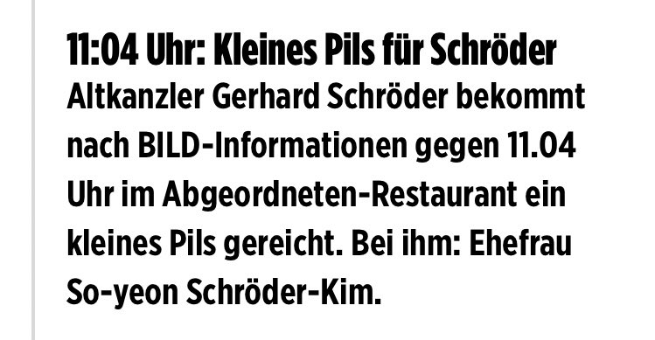

Slide 18
Gricesche Maximen
Das hat er ja mit Absicht gemacht.
Ich finde es wirklich traurig, das man Cem Özdemir kein Auto zur Verfügung stellt und er deshalb das Fahrrad nehmen muss.
Maxime der Qualität
Ach was! Ach so! Ach wirklich! Das hätt ich ja gar nicht gedacht.

Slide 19
Gricesche Maximen
Maxime der Qualität
Ironie
Wow, so ne weite Strecke, da lohnt es sich ja total, das Flugzeug zu nehmen.
Ich fliege morgen von Düsseldorf nach Köln!

Slide 20
Gricesche Maximen
Meiosis
(Untertreibung)
Maxime der Qualität
Der kostet aber ein paar Euro.
Ich würde gern einen Diamantring kaufen.

Slide 21
Gricesche Maximen
Hyperbel
(Übertreibung)
Maxime der Qualität
Das hab ich dir schon 1000000000000 Mal gesagt!!

Slide 22
Gricesche Maximen
Maxime der Relevanz
Stimmen die Vorwürfe, dass Sie in Ihrer Doktorarbeit plagiiert haben?
Tolles Wetter heute, nicht wahr?

Slide 23
Gricesche Maximen
Maxime der Modalität
Wie war die Oper?
Die Sängerin hat Töne produziert, die Ähnlichkeit mit einer Arie aus Rigoletto hatten.
Notes:
Sie hätte auch sagen können: Die Sängerin sang eine Arie aus Rigoletto. Im Kontrast der beiden Äußerungen wird klar, dass durch die Wahl die Äußerung die Implikatur ausgelöst wird, dass das, was die Sängerin von sich gab, nicht den künstlerischen Anforderungen entsprochen hat. (Finkbeiner 2015)

Slide 24
Gricesche Maximen
Von Maximen zur Implikatur
Implikaturen können auf zweierlei Weise entstehen:
durch die Verletzung von Maximen
durch die Befolgung von Maximen

Slide 25
Gricesche Maximen
Maxime der Quantität
Einige Mädchen trugen einen Pferdeschwanz.
+> Nicht alle Mädchen
trugen einen
Pferdeschwanz.

Slide 26
Gricesche Maximen
Maxime der Qualität
Hans hat eine große Überraschungseier-Sammlung.
+> Die Sprecherin
glaubt, dass die
Aussage wahr ist.

Slide 27
Gricesche Maximen
Maxime der Relevanz
Können Sie mir sagen, wo der nächste Supermarkt ist?
Gleich um die Ecke ist ein Rewe.
+> Der Supermarkt
ist offen.

Slide 28
Gricesche Maximen
Maxime der Modalität
Sie ist in den Laden gegangen und hat ein Paar Jeans gekauft.
+> Sie hat die Jeans
in dem Laden
gekauft.

Slide 29
Konversationelle Implikatur
zusätzliche Bedeutung, die aus dem Kontext erschlossen werden muss
wird durch einen Schlussprozess auf Grundlage konversationeller Maximen ermittelt
Implikaturen kommen dadurch zustande, dass
Sprecher*innen die Konversationsmaximen (scheinbar) verletzen oder
Sprecher*innen die Konversationsmaximen offenkundig beachten

Slide 30
Implikaturen
Konversationeller Schlussprozess (Liedtke 2016)
Adressat (A) der Äußerung nimmt das Gesagte zur Kenntnis.
A stellt fest, dass eine Äußerung eine bestimmte Maxime nicht erfüllt, so dass die Annahme der Kooperativität auf der Basis des Gesagten nicht aufrecht erhalten werden kann.
A möchte Annahme der Kooperativität nicht aufgeben.
Das Gesagte wird auf der Grundlage des KP uminterpretiert, bis sich eine Übereinstimmung mit der verletzten Maxime ergibt, so dass die Annahme der Kooperativität wieder möglich ist.

Slide 31
Implikaturen
Konversationeller Schlussprozess (Liedtke 2016)
Maximenverstoß
Kooperativitätsannahme
konversationelle Implikatur

Slide 32
Konversationelle Implikatur
Kinder sind Kinder.
(Vorsitzende des Deutschen Kinderschutzbundes, zit. nach Finkbeiner 2015: 22)
→ scheinbare Verletzung der Maxime der Quantität (wir wissen, dass jede Entität mit sich selbst identisch ist → Tautologie!)
→ die Äußerung muss daher pragmatisch angereichert werden
→ wir verstehen den Satz daher als: 'Kinder weisen bestimmte Eigenschaften auf, die für sie typisch sind'

Slide 33
Konversationelle Implikatur
Einige Kinder schauen auf das brennende Haus.
+> 'Nicht alle Kinder schauen auf das brennende Haus'
Diese Implikatur kommt zustande, weil die Quantitätsmaxime befolgt wird
würden alle Kinder auf das brennende Haus schauen, wäre die Quantitätsmaxime hier verletzt, da der Beitrag weniger informativ wäre als im Kontext gefordert

Slide 34
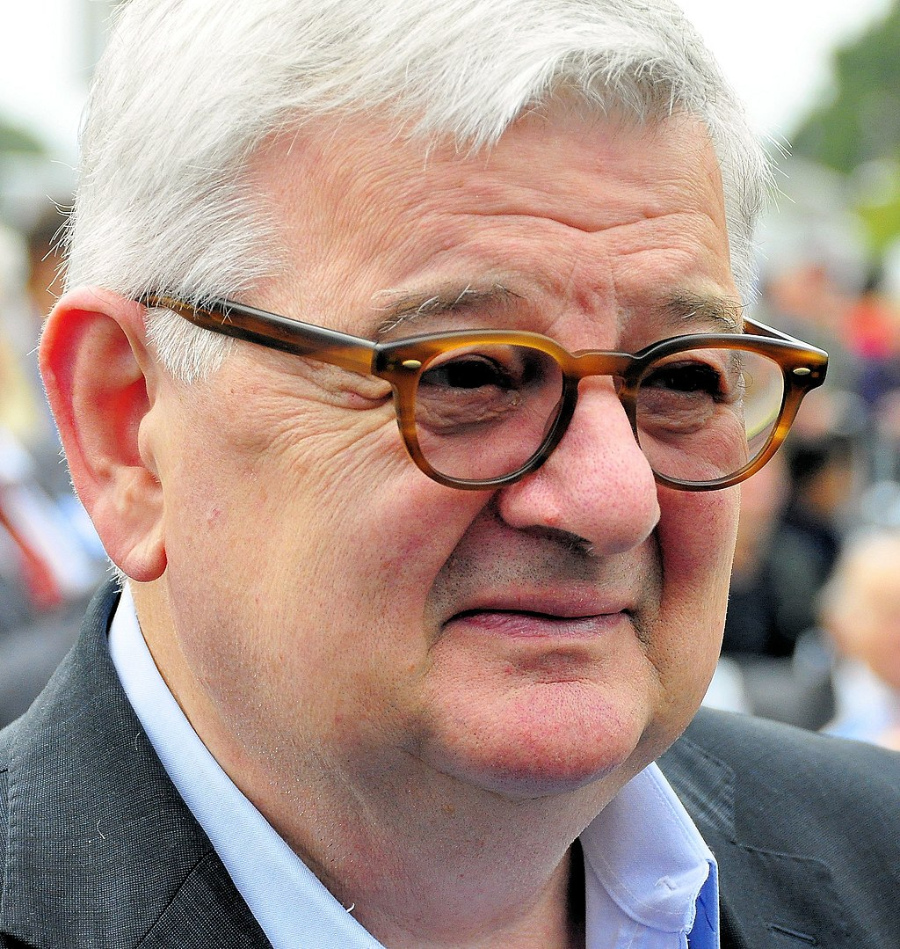
Konversationelle Implikatur
Joschka Fischer 1997 auf die Frage, welchen SPD-Kanzlerkandidaten seine Fraktion bevorzuge:
Wir haben uns auf der Klausurtagung für August Bebel entschieden.
Verletzung der Maxime der Qualität: Da Bebel zum Zeitpunkt der Äußerung schon lange tot ist, muss die Äußerung falsch sein.
Handelt es sich um eine Lüge? – Nein, denn sie wäre zu offensichtlich; die Äußerung muss also einen anderen Sinn haben, z.B. 'Wir konnten uns nicht einigen', 'Wir wollen uns dazu öffentlich nicht äußern' o.ä.

Slide 35
Gricesche Maximen
Welche Griceschen Maximen werden hier verletzt?
"Können Sie mir sagen, wie ich zum Bahnhof komme?" – "Mein Hund hat eine große Nase."
"Können Sie mir sagen, wie ich zum Bahnhof komme?" – "Der Düsseldorfer Bahnhof liegt am Konrad-Adenauer-Platz."
"Können Sie mir sagen, wie ich zum Bahnhof komme?" – "Nach dem geodätischen Referenzsystem WG84 müssen Sie sich an die Koordinaten 51° 13′ 13″ N, 6° 47′ 34″ O begeben."

Slide 36
Eigenschaften von Implikaturen
Implikaturen sind
rekonstruierbar (engl. calculable)
kontextabhängig (engl. variable)
streichbar (engl. cancellable)
bekräftigbar
inhaltsbasiert

Slide 37
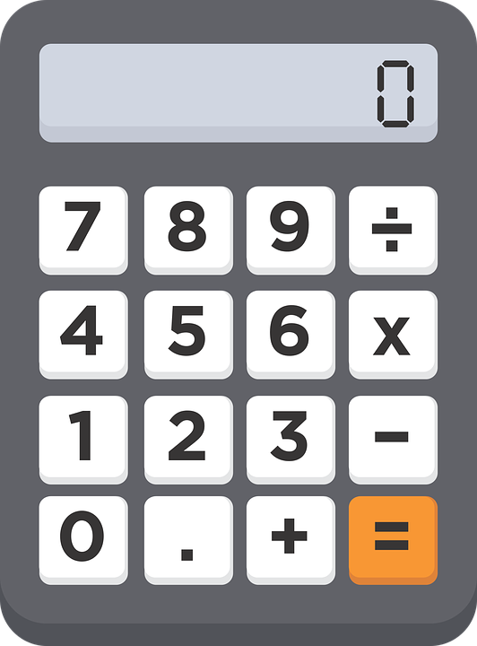
Implikaturen
Allgemeine Eigenschaften konversationeller Implikaturen
Rekonstruierbarkeit (engl. calculability)
Konversationelle Implikaturen sind mit Hilfe eines Schlussprozesses kalkulierbar aus
der wörtlichen Bedeutung des geäußerten Satzes,
dem Kooperationsprinzip und seinen Konversationsmaximen,
dem jeweiligen Kontext
Sie ist noch nicht im Gefängnis gelandet.
Wie geht es ihr in ihrem neuen Job?
Ach ja, sie arbeitet bei Wirecard.

Slide 38
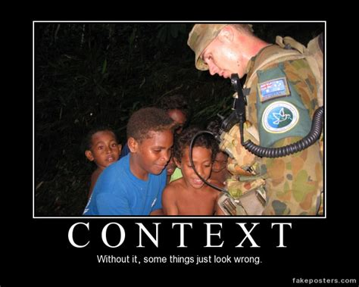
Implikaturen
Allgemeine Eigenschaften konversationeller Implikaturen
Kontextabhängigkeit (engl. variability)
Es gibt Kontexte, in denen – bei gleicher Äußerung – die entsprechende konversationelle Implikatur nicht auftritt
Es zieht!
Lesart 'Bitte schließ das Fenster' ist in einem Raum ohne Fenster nicht möglich.

Slide 39
Implikaturen
Allgemeine Eigenschaften konversationeller Implikaturen
Streichbarkeit (engl. cancellability)
Im Anschluss an die Äußerung kann eine Rücknahme Rücknahme der Implikatur stattfinden, ohne dass dies widersprüchlich wirkt.
Er hat einige Kekse gegessen, ja sogar alle.
Das ist mit propositionaler Bedeutung nicht möglich: *Sie hat einige Kekse gegessen. Eigentlich hat sie keine Kekse gegessen, sondern Kuchen. (In diesem Fall würde es sich um eine Korrektur handeln, da der zweite Satz mit dem ersten inkompatibel ist.)

Slide 40
Implikaturen
Allgemeine Eigenschaften konversationeller Implikaturen
Bekräftigbarkeit (engl. reeinforcability)
Implikaturen können explizit gemacht werden, ohne dass dies störend oder redundant wirkt.
Er hat einige Kekse gegessen, aber nicht alle.
Da hinten ist eine Tankstelle. Sie hat sogar noch offen.

Slide 41
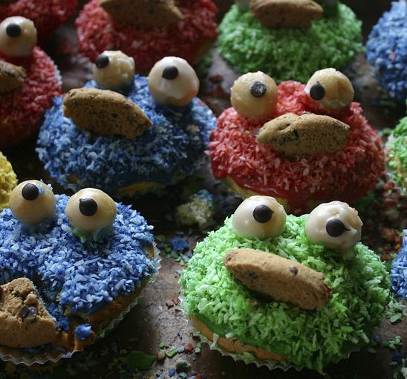
Implikaturen
Allgemeine Eigenschaften konversationeller Implikaturen
Inhaltsbasiertheit
Implikaturen sind nicht an den Wortlaut von Äußerungen gebunden, sondern ergeben sich nur aus deren Inhalt.
Er hat einige Kekse gegessen
Er hat einige von den leckeren Plätzchen verzehrt
+> Er hat nicht alle gegessen

Slide 42
Skalare Implikaturen
Er hat ein paar von den Keksen gegessen.
+> Er hat nicht alle Kekse gegessen
"Quantitäsimplikatur": Hörer/in versteht eine Äußerung als Negation einer stärkeren Alternative
Grafik: http://languagelog.ldc.upenn.edu/myl/llog/ZitsImplicature.gif

Slide 43
Skalare Implikaturen
häufig untersucht u.a. in der experimentellen Pragmatik
z.B. mit Hilfe von "truth-value judgments" (TVJ): ProbandInnen werden gebeten, ob eine Aussage "wahr" oder falsch ist (Bsp. aus Bott & Noveck 2002)
Einige Säugetiere sind Elefanten.
Einige Elefanten sind Insekten.
Einige Elefanten sind Säugetiere.
WAHR
FALSCH
geteilte Meinungen bei Proband*innen
?????

Slide 44
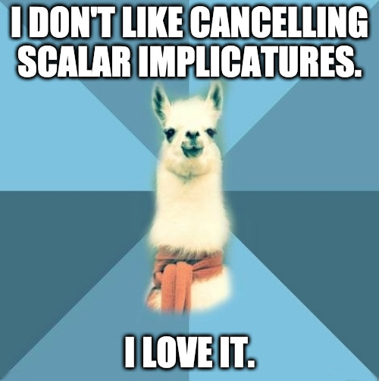
"Horn scales"
benannt nach Laurence Horn
bilden die Grundlage für skalare Impliklaturen
z.B. <warm, heiß>; <mögen, lieben, vergöttern>
Das Wasser ist warm, aber nicht heiß.
Das Wasser ist warm, ja sogar heiß.
*Das Wasser ist heiß, aber nicht warm.

Slide 45
Implikaturen
Koordination
Meibauer (2001: 31-37) diskutiert das Phänomen der Koordination, insbesondere der asymmetrischen Koordination, vor dem Hintergrund der Unterscheidung zwischen "bedeutungsminimalistischen" und "bedeutungsmaximalistischen" Ansätzen
Symmetrische Koordination:
Die Kuh grast auf der Weide, und die Kaninchen schlafen im Stall.
Asymmetrische Koordination:
Was hat sie heute eingekauft und er zubereitet?

Slide 46
Implikaturen
Koordination
Meibauer (2001: 31-37) diskutiert das Phänomen der Koordination, insbesondere der asymmetrischen Koordination, vor dem Hintergrund der Unterscheidung zwischen "bedeutungsminimalistischen" und "bedeutungsmaximalistischen" Ansätzen
"Bedeutungsminimalistische" Ansätze
Annahme minimaler Wortbedeutungen und eindeutiger Wörter, viel Raum für pragmatische Regeln zur Uminterpretation
"Bedeutungsmaximalistische" Ansätze
Annahme reichhaltiger Wortbedeutungen und vieldeutiger Wörter

Slide 47
Implikaturen
Koordination
drei Bedeutungselemente von und:
Konjunktivität: Eine Konjunktion p & q ist genau dann wahr, wenn p und q wahr sind.
Konnexität: der im zweiten Teilsatz bezeichnete Sachverhalt gehört in denselben Zusammenhang wie der vom ersten Teilsatz bezeichnete
Sukzessivität: der vom zweiten Teilsatz bezeichnete Sachverhalt tritt in einem späteren Zeitintervall auf als der im ersten Teilsatz bezeichnete.
Peter und Anna haben geheiratet, und Anna wurde schwanger.

Slide 48
Implikaturen
Koordination
Sukzessivität scheint streichbar zu sein:
Peter heiratete Anna, und dann bekam Anna ein Kind.
Ich weiß aber nicht, ob das in dieser Reihenfolge passiert ist.
Das weist darauf hin, dass Sukzessivität den Status einer konversationellen Implikatur hat
allerdings auch bei asyndetischer Koordination:
Peter heiratete Anna, dann bekam Anna ein Kind.

Slide 49
Implikaturen
Koordination
Gehört Sukzessivität also zur Bedeutung von und (bedeutungsmaximalistischer Ansatz) oder nicht (bedeutungsminimalistischer Ansatz)?
Meibauer (2001: 36): Sukzessivität als konversationelle Implikatur, denn sie ist
streichbar (s.o.) und
rekonstruierbar: "kalkulierbar" aus der Maxime der Modalität ("Be orderly"), die befolgt wird, wenn Geschehnisse in der "richtigen" Reihenfolge berichtet werden.

Slide 50
Implikaturen
Konversationelle Implikatur und das Gesagte
Der Inhalt eines Satzes, der der Wahrheitsbewertung unterliegt, nennt man Proposition
die Proposition kann man in einem dass-Satz wiedergeben
Übrigens, Berta spielt Fußball.
Die Proposition des Satzes ist, dass Berta Fußball spielt.
Die Proposition eines Satzes bleibt erhalten, wenn man den Satztyp ändert: Spielt Berta Fußball? Berta, spiel Fußball!

Slide 51
Implikaturen
Konversationelle Implikatur und das Gesagte
Wie ist es nun bei folgenden Sätzen?
Berta spielt Fußball (p) und Arno schnarcht (q).
Berta spielt Fußball (p), aber Arno schnarcht (q).
in beiden Fällen werden zwei Propositionen p und q miteinander verknüpft
Die durch aber vermittelte Gegensatzbedeutung ist (nach Grice) nicht Bestandteil der Proposition!

Slide 52
Implikaturen
Konversationelle Implikatur und das Gesagte
Es muss also etwas Drittes neben dem Gesagten (der Proposition) und der konversationellen Implikatur geben.
Das ist die konventionelle Implikatur.
Die konventionelle Implikatur bei aber besteht in der Signalisierung des Gegensatzes.

Slide 53
Implikaturentypen
konversationelle Implikatur
partikularisierte konversationelle Implikatur: stark kontextabhängig
z.B. Da ist die Tür: Aufforderung zu gehen stark kontextabhängig
generalisierte konversationelle Implikatur: relativ kontextunabhängig
z.B. ich habe ihn mit einer Frau gesehen: impliziert weitgehend kontextunabhängig, dass es nicht seine Frau ist
konventionelle Implikatur
nicht-propositionale Bedeutung: Sie ist arm, aber glücklich.
Proposition 1: Sie ist arm; Proposition 2: Sie ist glücklich; nicht-wahrheitswertfähige Zusatzinformation: Zwischen beiden Propositionen würde man einen Gegensatz erwarten.
Auch wenn man der Aussage "Wer arm ist, ist (normalerweise) unglücklich" nicht zustimmt, würde man Sie ist arm, aber glücklich nicht als falsch bewerten, wenn beide Propositionen zutreffen.
Notes:
Die Proposition (Aussage) ist der Teil des Satzes, der der Wahrheitsbewertung unterliegt.

Slide 54
Implikaturtypen
Generell/generalisiert vs. partikulär/partikularisiert
Generell/generalisiert
Generalisierte konversationelle Implikaturen
 es ist kein bestimmter Kontext oder ein bestimmtes Szenario erforderlich
 werden z.B. durch Indefinitartikel (wie in ein Haus) erzeugt
Partikulär/partikularisiert
Partikularisierte konversationelle Implikaturen
 entstehen nur in ganz bestimmten Situationen
 umfassen alle Implikaturen, die auf der Maxime der Relation beruhen

Slide 55
Konversationelle vs. konventionelle Implikaturen
konversationell | konventionell
tilgbar | nicht-tilgbar
nicht abtrennbar | abtrennbar
nicht-konventionelle Bedeutung | relativ festgelegte Bedeutung, durch Konventionen vorgegeben
universell, da auf Griceschen Maximen beruhend | keine universalen Tendenzen

Slide 56
Implikaturtypen
Konversationell vs. konventionell
konversationelle Implikaturen
vs.
konventionelle Implikaturen

Slide 57
Konversationelle Implikaturen
Eigenschaften
Konversationelle Implikaturen…
sind tilgbar
Ich habe gestern einen Hund gestreichelt … ich meine, ich habe Bello gestreichelt!
sind nicht abtrennbar
tendenziell unabhängig von sprachlichen Einheiten
werden aufgrund der Konversationsmaximen berechnet

Slide 58
Konventionelle Implikaturen
Eigenschaften
Konventionelle Implikaturen…
sind nicht-wahrheitsfunktionale Inferenzen
leiten sich nicht von übergeordneten pragmatischen Prinzipien wie Maximen her
sind per Konvention mit bestimmten lexikalischen Einheiten oder Ausdrücken verknüpft

Slide 59
Konventionelle Implikaturen
Eigenschaften
Konventionelle Implikaturen…
sind nicht-tilgbar
sind abtrennbar
sind durch Konventionen vorgegeben
sind in ihrem Gehalt oder ihrer Bedeutung relativ festgelegt
keine universale Tendenz, Ausdrücken dieselben konventionellen Implikaturen zuzuweisen

Slide 60
Semantik und Pragmatik
Kontextualismus: Neo-Griceanische Ansätze
Laurence Horn (z.B. 1984) überführt Gricesche Maximen in zwei einfache Prinzipien:
Q-Prinzip: Mache deinen Beitrag ausreichend informativ (sufficient); sage so viel wie du kannst (soweit es das R-Prinzip erfordert)
R-Prinzip: Mache deinen Beitrag notwendig; sage nicht mehr, als du sagen musst (in Anbetracht des Q-Prinzips)
Qualität/Quantität
Relevanz

Slide 61
Levinson (2000): Presumptive Menaings
Q heuristic (Quantity / Quality)
What isn‘t said, isn‘t
z.B. Auf der roten Pyramide liegt ein blauer Würfel.
Auf der roten Pyramide liegt kein gelbes Dreieck.
Der blaue Würfel liegt nicht auf einem gelben Quader.
Prinzip ist kontextuell beschränkt
Notes:
Einige alternative Konzeptualisierungen werden ausgeschlossen. Dies bezieht sich aber nur auf das, was sprachlich salient gemacht wird - z.B. kann im Hintergrund ein Jongleur auf einem Bein stehen; das Prinzip schließt nicht aus, dass dies der Fall ist, da die Inferenz sich nur auf saliente Kontraste bezieht.
Q Prinzip und skalare Implikatur: Das Q-Prinzip hält Sprecher davon ab, Äußerungen zu produzieren, die informationell schwächer sind als was der Wissensstand hergibt.

Slide 62
Levinson (2000): Presumptive Menaings
I heuristic (Informativeness)
What is simply described is stereotypically exemplified
z.B. Auf der roten Pyramide liegt ein blauer Würfel.
Notes:
Weil weder Pyramide noch Würfel näher spezifiziert werden, gehen wir davon aus, dass Pyramide und Würfel unserer Idealvorstellung (unserem Prototypen) entsprechen.

Slide 63
Levinson (2000): Presumptive Menaings
M heuristic (Markedness)
What's said in an abnormal way, isn't normal; or Marked message indicates marked situation
z.B. Das blaue würfelähnliche Objekt liegt unsicher auf der roten Pyramide.
Das blaue Objekt ist kein prototypischer Würfel
Das Objekt liegt nicht an einer stabilen Position (und droht herunterzufallen).
Notes:
Weil weder Pyramide noch Würfel näher spezifiziert werden, gehen wir davon aus, dass Pyramide und Würfel unserer Idealvorstellung (unserem Prototypen) entsprechen. Wenn sie näher spezifiziert werden, gehen wir davon aus, dass sie vom Prototypen abweichen.

Slide 64
Levinson (2000): Presumptive Menaings
M heuristic (Markedness)
Notes:
Weil weder Pyramide noch Würfel näher spezifiziert werden, gehen wir davon aus, dass Pyramide und Würfel unserer Idealvorstellung (unserem Prototypen) entsprechen.

Slide 65
Levinson (2000): Presumptive Menaings
Q heuristic (Quantity)
>
M heuristic (Markedness)
>
I heuristic (Informativeness)
Notes:
> = annuliert die inkonsistente Implikatur des untergeordneten Prinzips

Slide 66
Levinson (2000): Presumptive Menaings
Q heuristic (Quantity)
metalinguistische Prinzipien
essentiell negative Inferenzen
>
ähnliche Form -
unterschiedlicher Inhalt
M heuristic (Markedness)
ähnlicher Inhalt -
unterschiedliche Form
>
I heuristic (Informativeness)
Notes:
I basiert auf stereotypischen Vorannahmen. Q und M basieren auf *sprachlichen* Alternanzen - sie ergeben sich aus dem Vergleich von dem, was gesagt wurde, mit dem, was hätte gesagt werden können: z.B. Person vs. Mann/Frau (Q); Würfel vs. würfelförmiges Objekt (M)

Slide 67
Levinson (2000): Presumptive Menaings
Q heuristic (Quantity)
>
Ich habe ein paar von den Keksen gegessen.
+> ‚Ich habe nicht alle Kekse gegessen‘
M heuristic (Markedness)
>
Ich habe ein paar von den Keksen gegessen. Genauer gesagt, ich habe ALLE gegessen!
I heuristic (Informativeness)
Notes:
I basiert auf stereotypischen Vorannahmen - mit Q und M kann deutlich gemacht werden, dass diese Vorannahmen nicht zutreffen.

Slide 68
Relevanztheorie

Slide 69
Relevanztheorie
Kommunikation ist immer inferentiell und kontextabhängig
Prinzip der Relevanz: erfolgreiche Kommunikation bringt adäquate kognitive Effekte bei optimalem Kosten/Nutzen-Verhältnis hervor

Slide 70
Relevanztheorie
Kommunikation hat zwei Seiten, eine ostensive und eine inferentielle
Ostension: das Signal, dass die Sprecherin etwas mitzuteilen hat;
Inferenz: logischer Prozess, mit dem der Hörer die Bedeutung ableitet.

Slide 71
Relevanztheorie
Relevanz: Je größer der kognitive Effekt eines Inputs, desto relevanter ist er
Je größer der Verarbeitungsaufwand, desto geringer die Relevanz
Kognitives Relevanzprinzip:
Menschliche Kognition ist tendenziell auf die Maximierung von Relevanz gerichtet.

Slide 72
Relevanztheorie
The relevance-theoretic comprehension procedure:
Follow a path of least effort in computing cognitive effects: test interpretive hypotheses in order of accessibility, and stop when your expectations of relevance are satisfied.
(Wilson & Sperber 2002: 261)

Slide 73
Relevanztheorie
„ostensive Stimuli“: ziehen Aufmerksamkeit auf sich
Scott-Phillips: signaller signalhood
Kommunikatives Relevanzprinzip:
Jeder ostensive Stimulus bringt eine Annahme über seine eigene optimale Relevanz mit sich.

Slide 74
Relevanztheorie
Grammatikalisierung als Nebenprodukt des Relevanzprinzips (vgl. z.B. Nicolle 2012, Oxford Handbook of Grammaticalization):
„Privilegierte Interaktionale Implikationen“ (Ariel 2008) - Inferenzen, die die Minimal-Bedeutung mitkonstruieren, an die der Rezipient gebunden ist
Diese Inferenzen können Bestandteil der Explikatur, d.h. des propositionalen Gehalts der Äußerung, werden.

Slide 75
Fazit
Unter (konversationaller) Implikatur versteht man eine zusätzliche Bedeutung, die im Kontext erschlossen werden muss
Man unterscheidet zwischen konventionellen und konversationellen Implikaturen
Konversationelle Implikaturen können generalisiert (kontextgebunden) oder partikularisiert (weitgehend kontextabhängig) sein
Konversationelle Implikaturen leiten sich aus Maximen ab
Für die genaue Beschreibung der Maximen, nach denen wir kommunikativ handeln, gibt es unterschiedliche Vorschläge
am einflussreichsten nach wie vor Gricesche Maximen
darauf aufbauend u.a. Horns Q/M-Prinzipien und Levinsons Heuristiken

Slide 76
Literatur
Büring, Daniel & Katharina Hartmann. 1998. Asymmetrische Koordination. Linguistische Berichte 174. 172–201.
Cummins, Chris. 2019. Pragmatics. Edinburgh: Edinburgh University Press.
Finkbeiner, Rita. 2015. Einführung in die Pragmatik. Darmstadt: WBG.
Grice, H. P. 1975. Logic and conversation. In Peter Cole & Jerry L. Morgan (eds.), Syntax and semantics, vol. III, 183–198. New York: Academic Press.
Liedtke, Frank. 2016. Moderne Pragmatik: Grundbegriffe und Methoden. (Narr Studienbücher). Tübingen: Narr Francke Attempto.
Meibauer, Jörg. 2001. Pragmatik: Eine Einführung. 2nd ed. Tübingen: Stauffenburg.
Scott-Phillips, Thomas C., Simon Kirby & Graham R.S. Ritchie. 2009. Signalling Signalhood and the Emergence of Communication. Cognition 113. 226–233.
Wilson, Deirdre & Dan Sperber. 2002. Relevance Theory. In Ad Neeleman & Reiko Vermeulen (eds.), UCLWPL 14, 249–287.

